Slide 1


Portez Qt au poignet avec AsteroidOS
Par Florent Revest
Le 14 Mai 2016

Slide 2
Qui suis-je ?
Mail: revestflo@gmail.com
GitHub: FlorentRevest
LinkedIn: FlorentRevest
IRC: kido@irc.freenode.net
Twitter: @Xenon132
Site: http://florentrevest.github.io/
AsteroidOS
Raspcopter Drone
Quasar Kernel
Nebulae DE

Slide 3
Présentation générale d’AsteroidOS
Quoi, pourquoi, comment ?

Slide 4
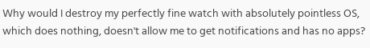
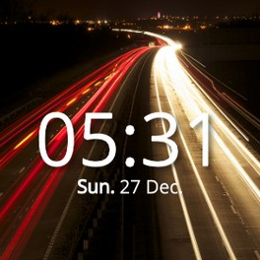
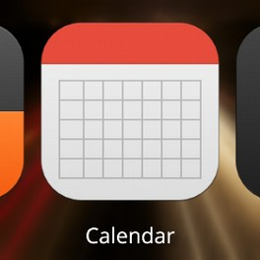
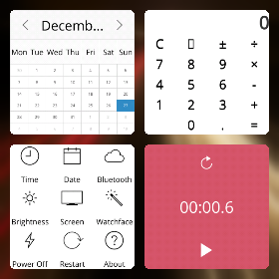
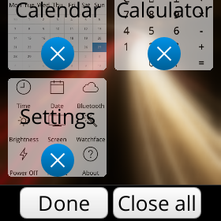
Pourquoi AsteroidOS ?
“
Source: xda-developers
Actuellement Android Wear, WatchOS, Tizen, RTOS
→ besoin d’une plateforme ouverte réellement hackable

Slide 5
AsteroidOS aujourd’hui

Slide 6
Qt dans la stack d’AsteroidOS
Apps (asteroid-settings, asteroid-timer, asteroid-calendar etc...)
Asteroid-launcher (basé sur Lipstick)
Qt5.5 (qml-asteroid, qml, qpa-hwcomposer, qtwayland, qtbluetooth...)
Middleware NemoMobile (mce, dsme, ngfd, timed, sensorfwd, statefs, mapplauncherd etc...)
Connectivité (Connman, Bluez5, usb-moded, adbd)
Couche de compatibilité (libhybris)
GNU/Linux Standard construit avec OpenEmbedded
(outils GNU, systemd, dbus, udev, etc...)
Dossier /system minimal (Android)
Noyau Linux (d’Android avec des modifications mineures pour systemd/connmand etc...)
Hardware

Slide 7
Intégrer Qt à un système embarqué
meta-qt5, QPA hwcomposer & wayland

Slide 8
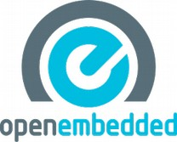
Cross-compiler Qt vers son image
Solution commerciale: boot2qt
Solution libre avec OpenEmbedded/Yocto:
  Construit des images (ex: asteroid-image)
  À partir de packages (ex: asteroid-launcher-dev)
  À partir de recipes (ex: asteroid-launcher_git.bb)
  À partir de layers (ex: meta-asteroid)
Layer meta-qt5 fournit qtbase, qtdeclarative,
    qtwayland, qtwebkit etc…
  Génère aussi un SDK !

Slide 9
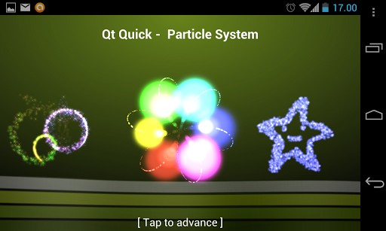
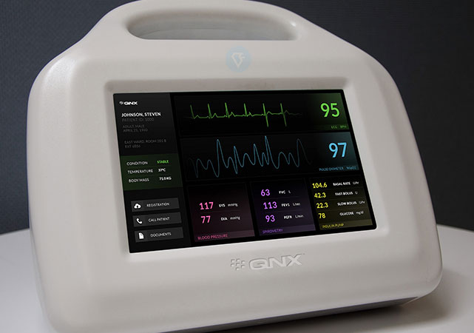
QPA – Qt Platform Abstraction
Depuis Qt5 modules QPA:
  Affichage
  Thème
  Polices
  e.g: Android, Cocoa, Direct2D,
    Directfb, Eglfs, iOS, KMS,
    Fbdev, Offscreen, OpenWfd
    QNX, Windows, WinRt, Xcb…
Mais aussi la solution de Mer/Nemomobile/SailfishOS:
  Qt5-qpa-hwcomposer

Slide 10
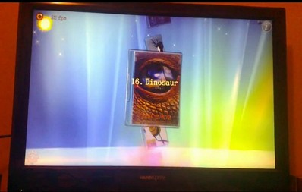
QPA: l’ex d’HWComposer
Plateformes avec uniquement des blobs propriétaires Android
Linkés avec Bionic (libc Android) donc inutilisables avec glibc
Libhybris: un linker bionic en lib glibc
QPA HWComposer basé sur eglfs (EGL full screen)+ hybris
Compositing de “hwcomposer”

Slide 11
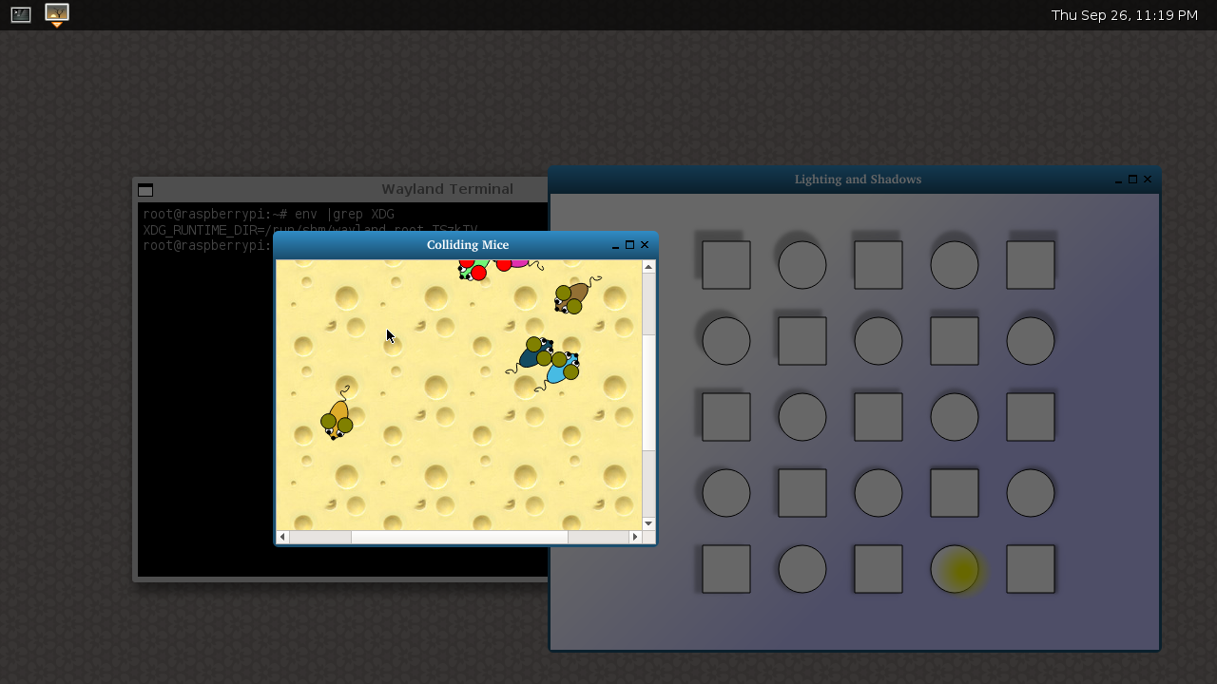
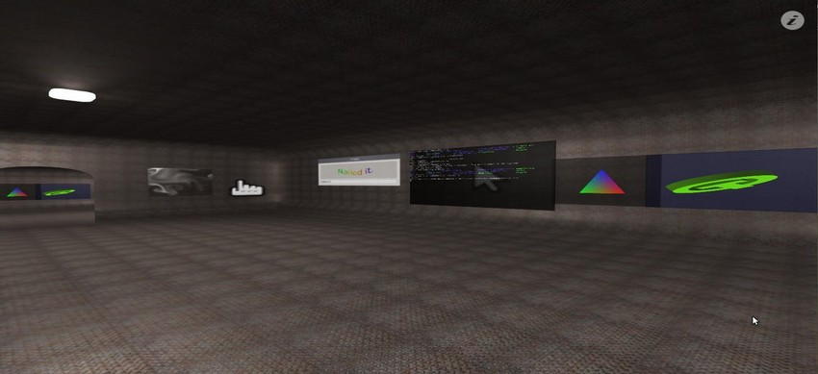
QPA: l’ex de Wayland
Module QPA QtWayland pour clients
Mais aussi pour les compositors !

Slide 12
Zoom sur la stack graphique
asteroid-settings
QML/ qml-asteroid
QtWayland (API client)
Protocole Wayland-egl
asteroid-launcher
QML/ qml-asteroid
QtWayland (API compositor)
Lipstick
Qt5-qpa-hwcomposer
libhardware.so (glibc)
libhybris
libhardware.so (bionic)
GPU
Binary blobs

Slide 13
Experience utilisateur Qt
QML, QML-Asteroid, asteroid-launcher, modules

Slide 14
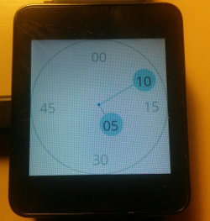
QML – développement rapide d’applications
QML
  Declaration d’élements, propriétés, états, transitions…
  Extensible avec Javascript
  Utilisé par BlackBerry 10, SailfishOS, NemoMobile, WebOS-Ports, Ubuntu Touch, Plasma Mobile…
QML-Asteroid:
  Ensemble de composants et de styles
  e.g: LayerStack, TimePicker...

Slide 15
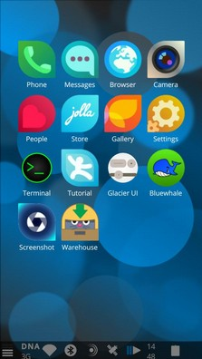
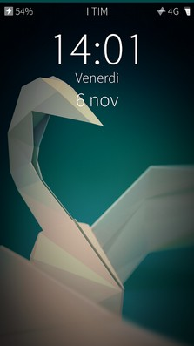
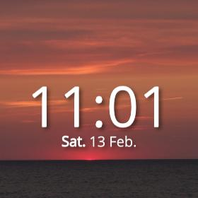
Asteroid-launcher
Compositor codé en QML
Basé sur Lipstick de NemoMobile (& SailfishOS)
  Gère les notifications, le verouillage d’écran etc...

Slide 16
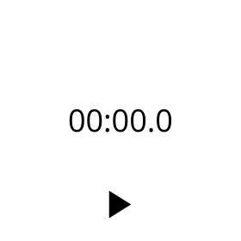
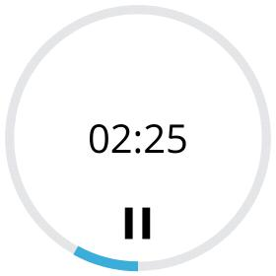
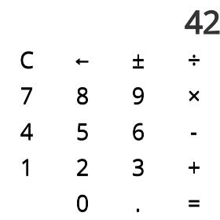
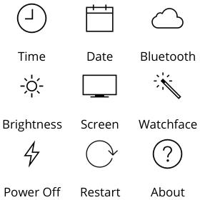
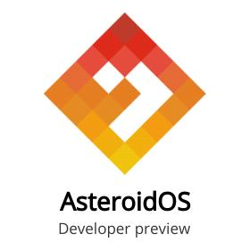
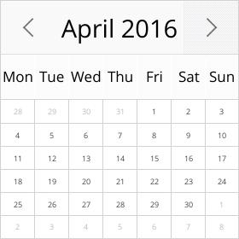
Exemples d’applications
Calculatrice, Calendrier, Paramètres, Alarme, Compteur…
Toute développées en QML
Ex: https://github.com/AsteroidOS/asteroid-calendar
  main.cpp pour charger le QML avec preloading
  main.qml hérite de Application et affiche Calendar
  asteroid-calendar.desktop pour décrire le lanceur
  asteroid-calendar.pro utilise qdeclarative5-boostable

Slide 17

Exemple d’autre modules Qt
QtFeedback
QtSensors
QtConnectivity
QtSVG
QtDBus
QtPositioning ?
QtVirtualKeyboard ?
QtWebEngine ?
QtCreator ?
Etc ….

Slide 18
Comment contribuer au projet
Watchfaces, applications, composants d’UI etc...

Slide 19

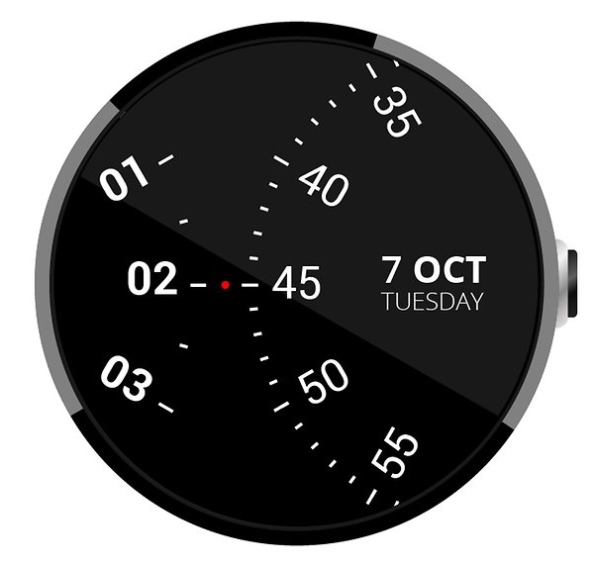
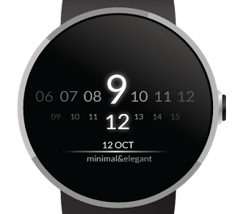
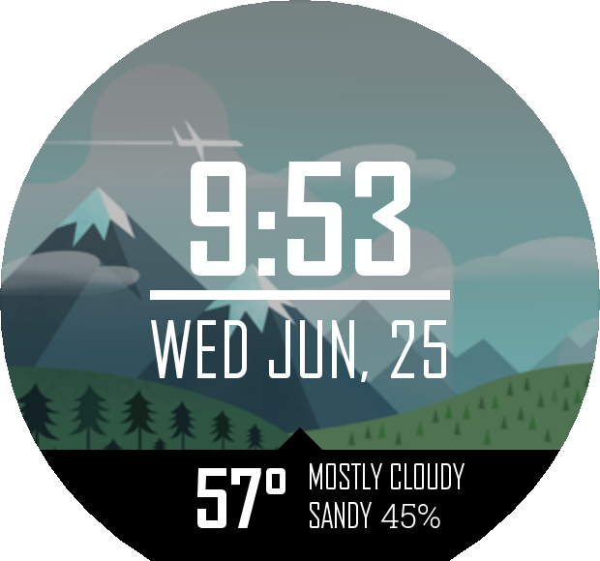
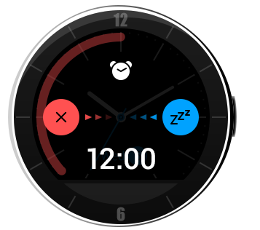


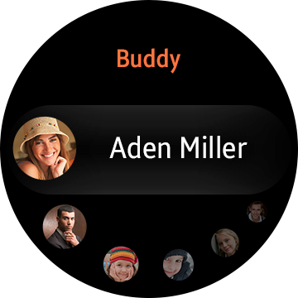
Contribuer du code QML
Watchfaces
QML-Asteroid

Slide 20

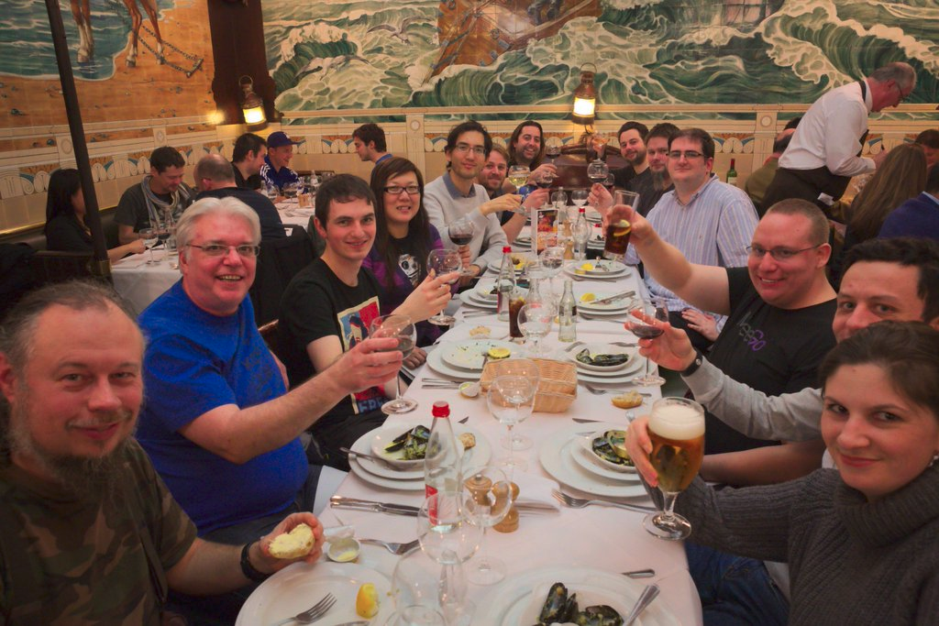
Contribuer autrement
Améliorer les apps ou en apporter de nouvelles
Client PC/SailfishOS avec QtBluetooth
Porter AsteroidOS à de nouvelles montres
Rejoindre la communauté
Mockups de design
...

Slide 21

Merci … Des questions ?
Site: http://asteroidos.org/
GitHub: AsteroidOS
Twitter: @AsteroidOS
IRC: #asteroid@irc.freenode.net

